Slide 1
Mujeres y su Aporte a la Gestión Integral de Residuos
Expositora:
Fecha: 13/10 /2022

Slide 2
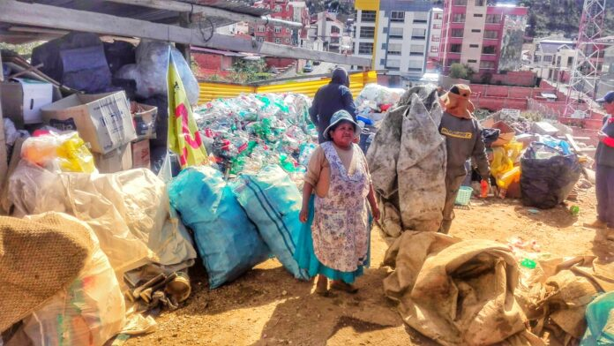
LEY Nº 755 DE GESTION INTEGRAL DE RESIDUOS
Artículo 18: RECUPERADOR O RECICLADOR
Se reconoce la actividad de personas naturales o jurídicas dedicadas a la recuperación de residuos a través de la separación, almacenamiento, recolección o transporte para su aprovechamiento y la generación de empleos dignos como forma de subsistencia.
El nivel central del Estado a través del Ministerio cabeza de sector, en coordinación con las entidades territoriales autónomas, promoverá el apoyo a este sector, a través de programas de formalización y asistencia técnica, orientados a mejorar sus condiciones de trabajo, salud y generación de ingresos.

Slide 3
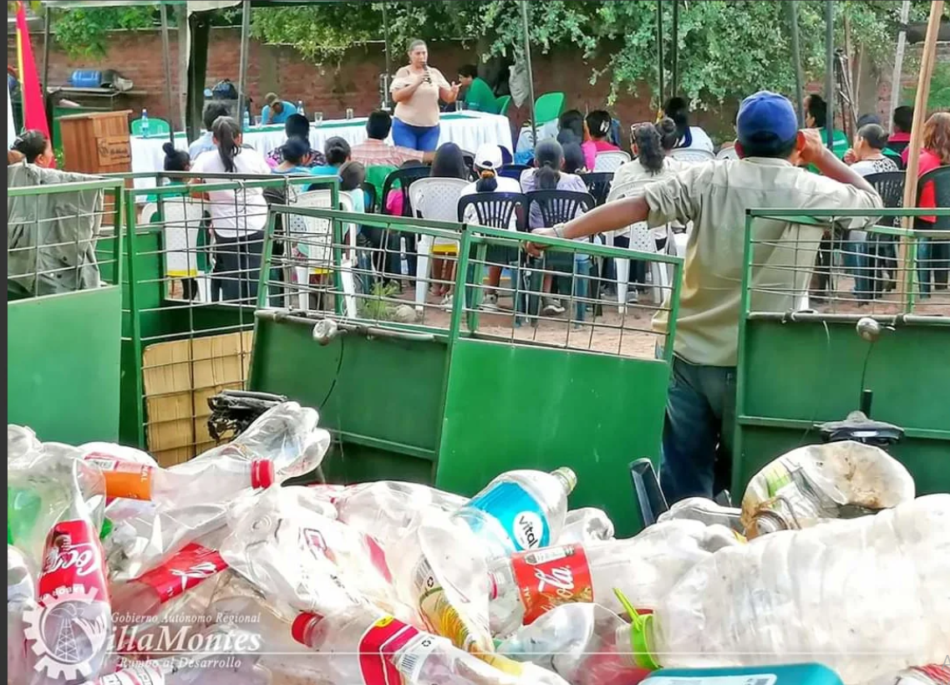

REGLAMENTO GENERAL DE LA LEY N° 755
Artículo 9
Registro y autorización de recuperadores o recicladores
El Ministerio de Medio Ambiente y Agua emitirá la normativa para el registro y autorización de las personas que realizan actividades de recuperación y acopio de residuos reciclables.
Para fines de apoyo y asistencia técnica, toda persona natural o jurídica que realice las actividades señaladas en el Parágrafo anterior del presente Artículo, deberá contar con el registro y autorización correspondiente.
En el marco del Parágrafo II del Artículo 18 de la Ley N° 755, de 28 de octubre de 2015, los Gobiernos Autónomos Municipales deberán realizar los registros y autorizaciones que correspondan.

Slide 4
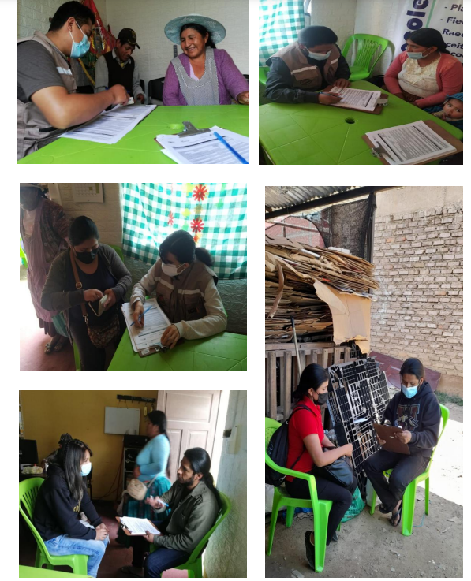
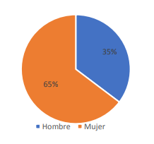
Censo Ecorecolectoras
Cochabamba 2022
Hombres | Mujeres
54 | 99
153 recolectores

Slide 5
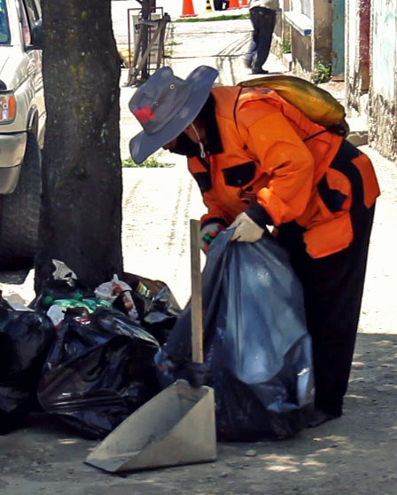
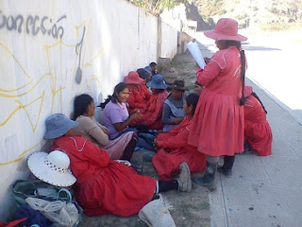
Federación Nacional de Trabajadoras de Aseo Bolivia - FENTRAB
10 000 AFILIADOS
BARRENDERAS 5000

